Slide 1
WebDriver

Slide 2


2007年
Simon Stewart

Slide 3
既生Selenium RC，何生WebDriver
基于JavaScript
安全沙箱限制
浏览器新特性支持不足
HTTP代理
Web访问速度
功能限制
WebDriver
直接驱动浏览器

Slide 4
Selenium RC与WebDriver的不同
1. 工作原理不同

Slide 5
Selenium RC与WebDriver工作原理不同
Selenium RC | VS | WebDriver
Selenium RC Server启动浏览器并将Selenium Core注入浏览器 测试脚本调用Selenium RC Client API，Client将其转化为selenese发送给Server Selenium Core解释selenese语句，通过JavaScript操作浏览器 |  | WebDriver启动浏览器并绑定端口，浏览器实例作为Remote Server Client通过CommandExcuter发送HTTPRequest给Remote Server的侦听端口 Remote Server依赖于原生浏览器组件转化为浏览器的调用

Slide 6
AndroidDriver
ChromeDriver
EventFiringWebDriver
FirefoxDriver
HtmlUnitDriver
InternetExplorerDriver
PhantomJSDriver
RemoteWebDriver
SafariDriver
......

Slide 7
Selenium RC与WebDriver的不同
1. 工作原理不同
2. 使用方式不同

Slide 8
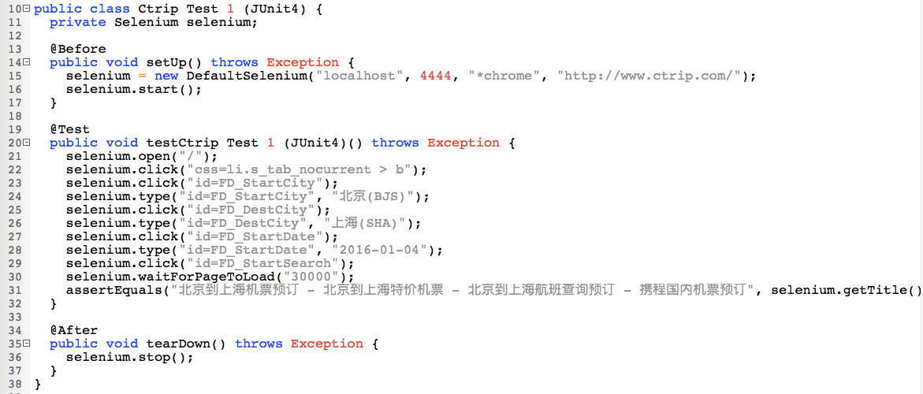
面向过程
用户触发

Slide 9
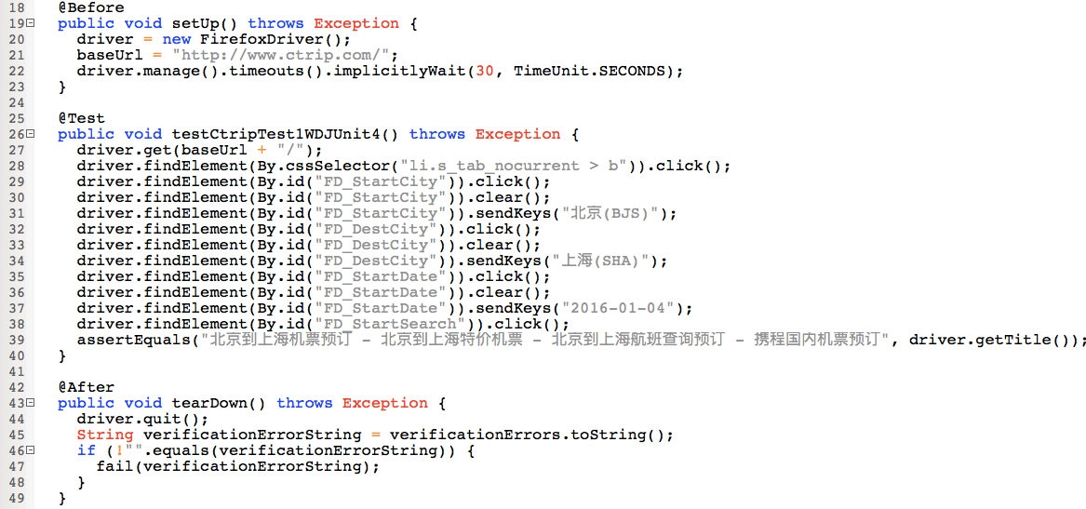
面向对象
控件触发

Slide 10
WebDriver全面优于Selenium RC？
WebDriver的优点：
绕过JavaScript限制
API易用性更好
Selenium RC的优点：
支持更多浏览器
...

Slide 11
Selenium 1.0 + WebDriver = Selenium 2.0

